Slide 1
আজকের পাঠে সবাইকে
স্বাগতম

Slide 2
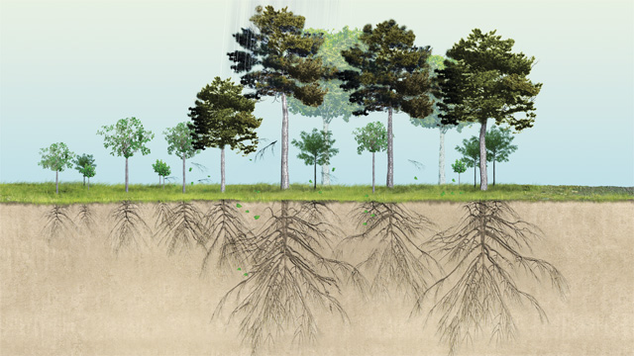
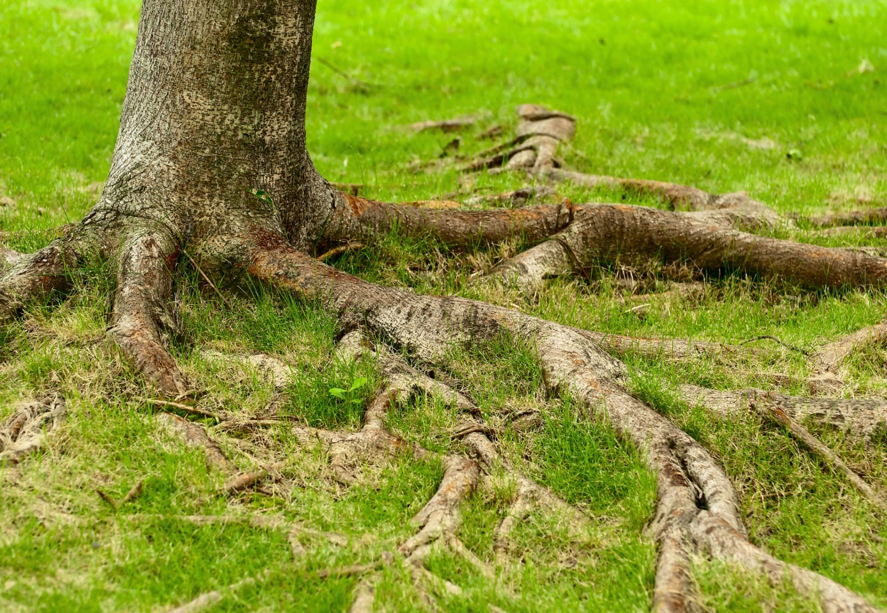
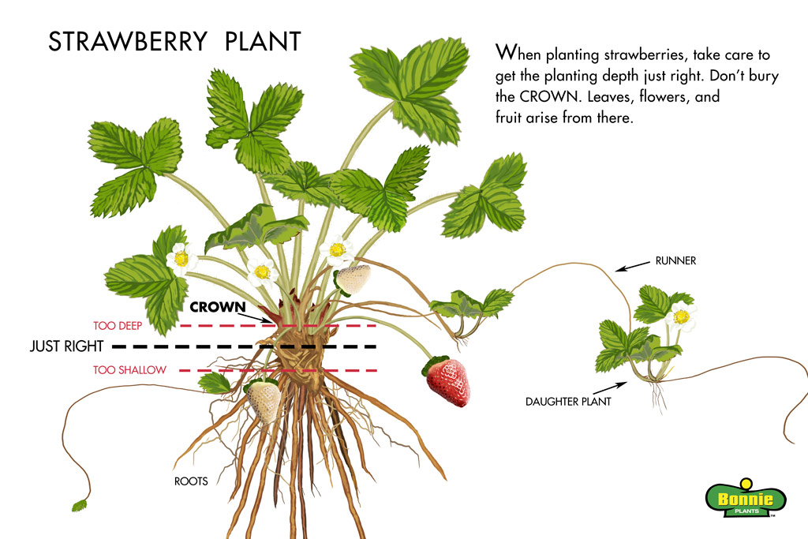
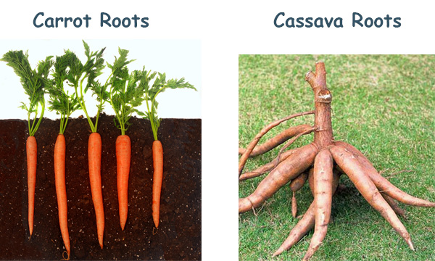
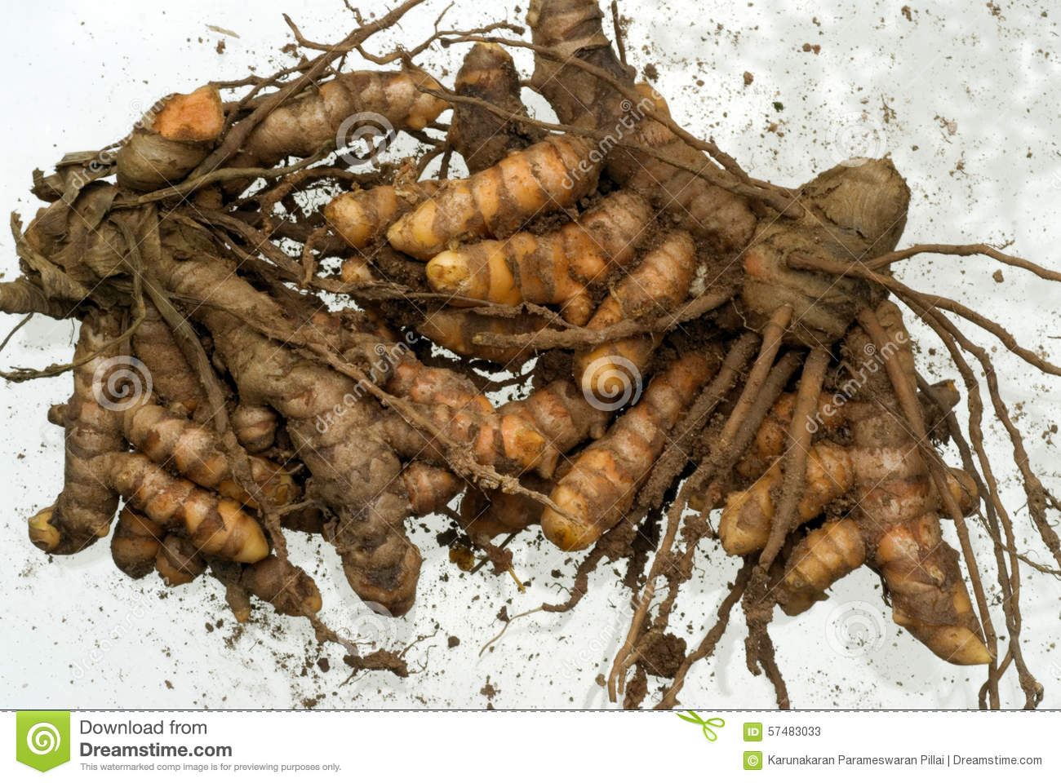
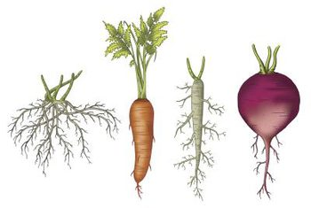
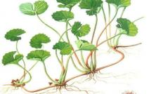
ছবিগুলো মনোযোগ দিয়ে দেখি -
মূলের রূপান্তর

Slide 3
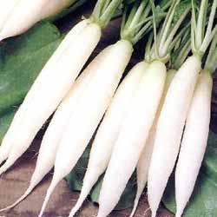
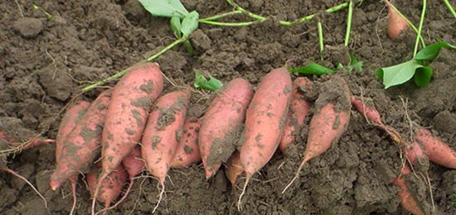
আমাদের আজকের আলোচনার বিষয়
মূল
প্রধান মূল
রূপান্তরিত মূল
রূপান্তরিত মূল

Slide 4
পাঠ শিরোনাম
উদ্ভিদের বাহ্যিক বৈশিষ্ট্য
বিশেষ পাঠ- প্রধান মূলের রূপান্তর
অধ্যায় – তৃতীয়
বিষয় − বিজ্ঞান
শ্রেণী − সপ্তম

Slide 5
শিখন ফল
এই পাঠ শেষে শিক্ষার্থী যা জানবে –
রুপান্তরিত মূল চিহ্নিত করতে পারবে।
রুপান্তরিত মূলের গঠন ব্যাখ্যা করতে পারবে।
রুপান্তরিত অস্থানিক মূল কি কি কারণে পরিবর্তিত হয় তা বর্ণনা করতে পারবে।

Slide 6
উপস্থপনায়
টিকেন্দ্র লাল মজুমদার
সহকারী শিক্ষক
গাজীরহাট উচ্চ বিদ্যালয়
সেনবাগ,নোয়াখালী।

Slide 7
আকৃতির দিক থেকে মূলকে চার ভাগে ভাগ করা হয়েছে-
১। মূলাকৃতি মূল
২। গাজরাকৃতি মূল
৩। শালগমাকৃতি মূল
৪। কন্দাকৃতি মূল

Slide 8
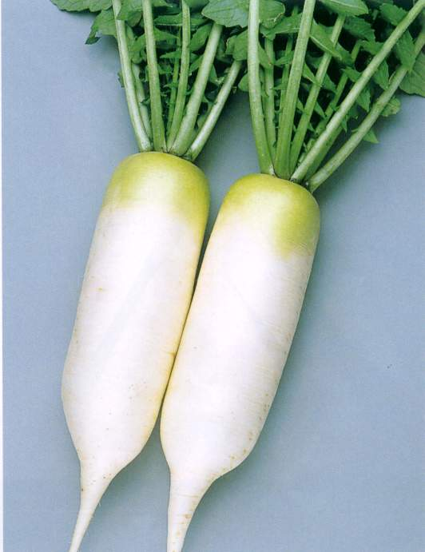
মূলাকৃতি মূল
কাজ-খাদ্য সঞ্চয় করে মোটা ও রসাল হয়।
আকৃতি-মধ্যভাগ মোটা ও দুই প্রান্ত ক্রমশ সরু।
মূলা

Slide 9
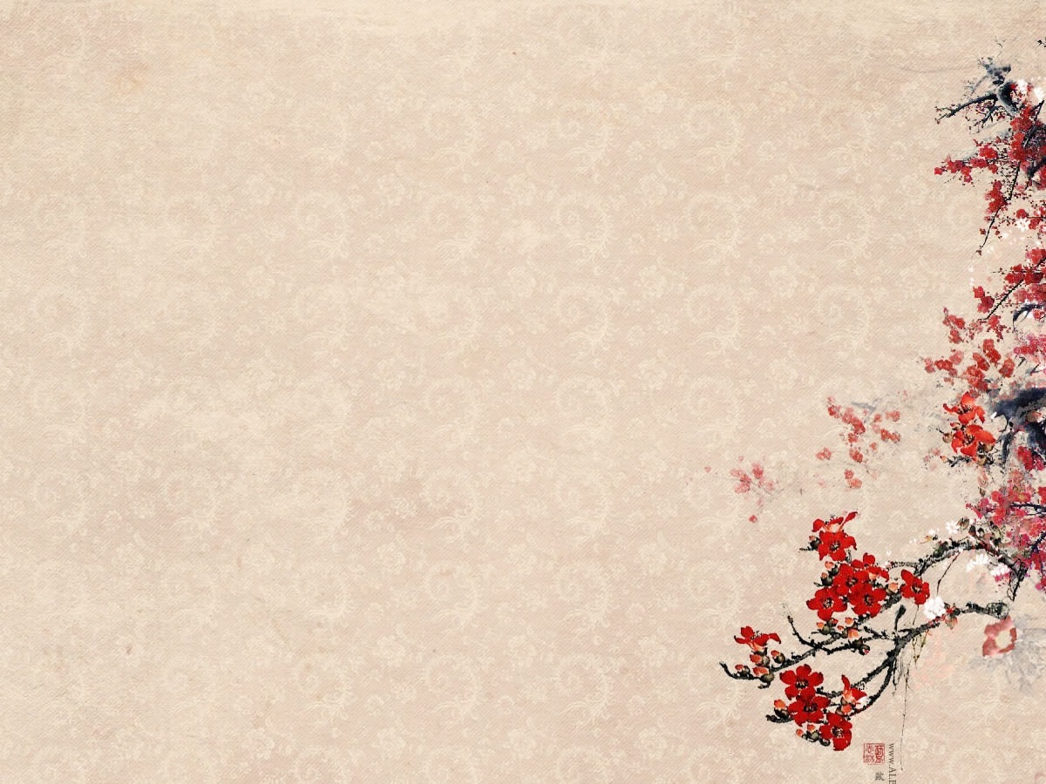
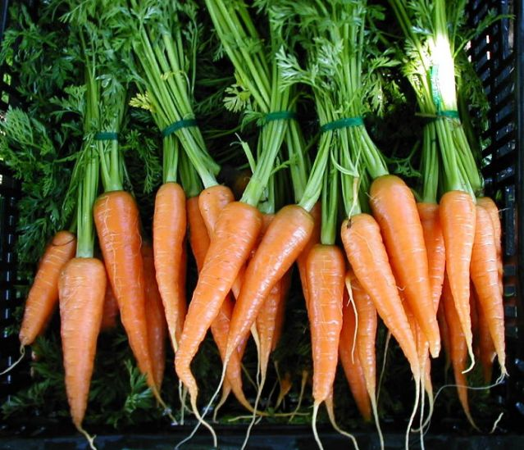
গাজরাকৃতি মূল
কাজ- খাদ্য সঞ্চয় করে মোটা ও রসাল হয়।
আকৃতি -উপরের দিক মোটা ও নিচের দিক ক্রমশ সরু।
গাজর

Slide 10
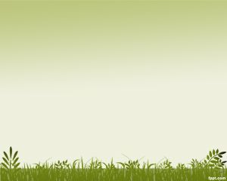
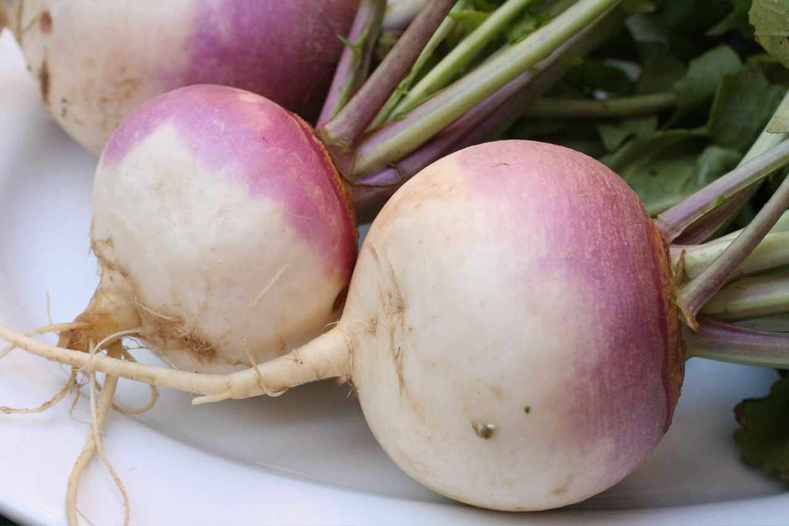
শালগমাকৃতি মূল
কাজ- খাদ্য সঞ্চয় করা।
আকৃতি -খাদ্য সঞ্চয় করে গোলাকার ও নিচের অংশ হঠাৎ করে সরু।
শালগম

Slide 11
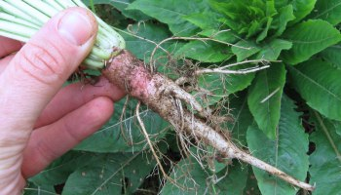
কন্দাকৃতি মূল
সন্ধ্যামালতি
কাজ-খাদ্য সঞ্চয় করে মোটা হয়।
আকৃতি-অনিয়মিতভাবে মোটা হয়। নিদ্দিষ্ট আকার বা আকৃতি নাই।

Slide 12
অস্থানিক মূল বিশেষ কার্য সাধনের জন্য রুপান্তরিত হয়।
সাধারণত তিন ধরণের কাজ করার জন্য রুপান্তরিত হয়।
খাদ্য সঞ্চয়
যান্ত্রিক ভারসাম্য রক্ষা
শারীরবৃত্ত্বীয় কার্য সম্পাদন

Slide 13
খাদ্য সঞ্চয়ের জন্য রুপান্তর- কন্দাল মূল
মূল মাটির কাছাকাছি পর্ব হতে বের হয়,ভবিষ্যতের জন্য খাদ্য সঞ্চয় করে স্ফীত হয় এবং বিভিন্ন আকার ধারণ করে।
মিষ্টি আলু - কন্দাল মূল

Slide 14
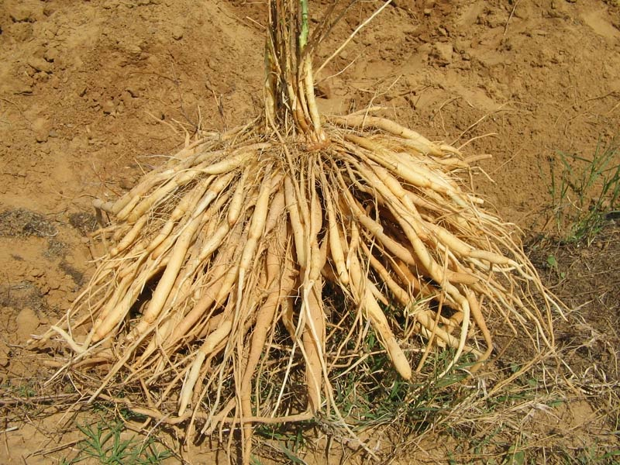
গুচ্ছিত মূল
কাজ - খাদ্য সঞ্চয় করা।
আকৃতি -অনিয়মিত ভাবে স্ফীত হয়। একটি গুচ্ছে পরিণত হয়। যেমন- শতমূলী, ডালিয়া
শতমূলী

Slide 15
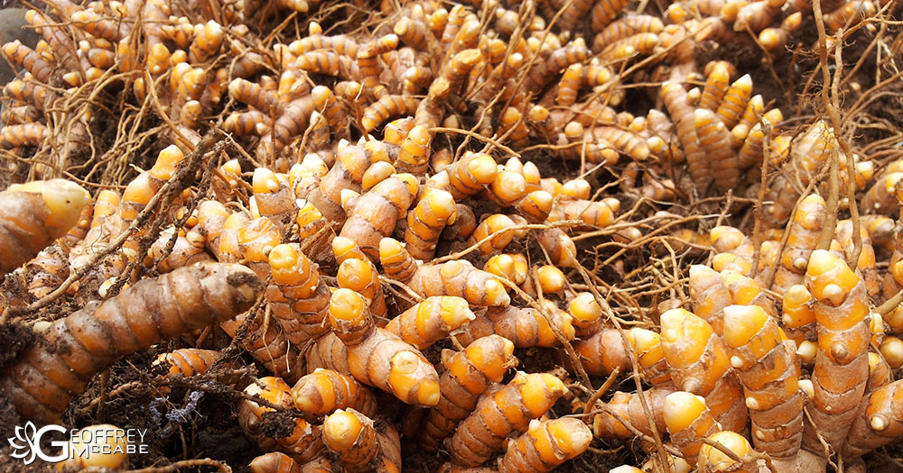
নুডুলুজ মূল
মূলের অগ্রভাগ খাদ্য সঞ্চয় করে স্ফীত হয়।
যেমন - আম আদা
আম আদা

Slide 16
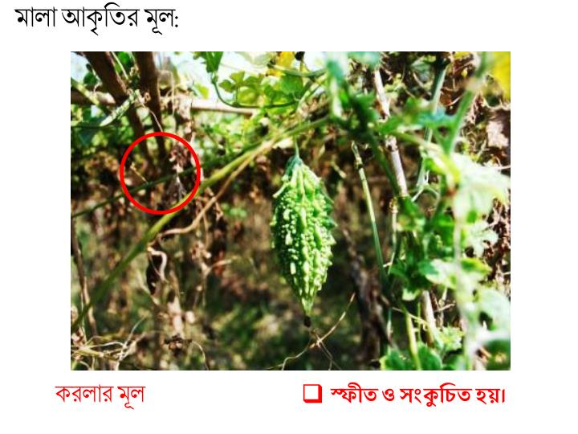
মালা আকৃতির মূল
অস্থানিক মূল পর্যায়ক্রমে স্ফীত ও সংকুচিত হয়।
যেমন-

Slide 17
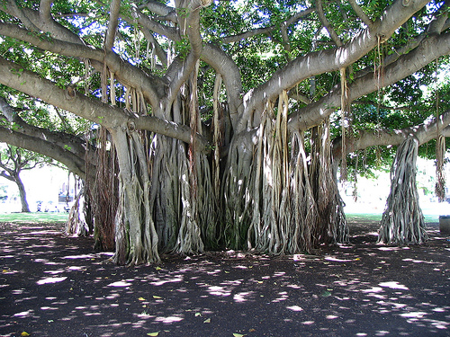
যান্ত্রিক ভারসাম্য রক্ষার্থে রুপান্তর
১। স্তম্ভ মূল -মূল,কাণ্ড বা শাখা-প্রশাখা হতে উৎপন্ন হয়। নীচের দিকে নেমে মাটিতে প্রবেশ করে এবং মোটা হয়ে স্তম্ভের আকার ধারণ করে। যেমন -
বট

Slide 18
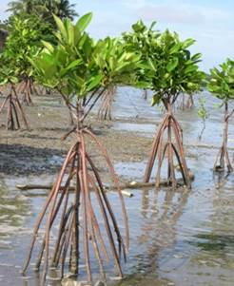
২। ঠেসমূল
দূর্বল কাণ্ড হওয়ার কারণে সোজা হয়ে দাঁড়াতে পারে না। কাণ্ডের গোড়া থেকে কতগুলো অস্থানিক মূল বের হয়ে তীর্যক ভাবে মাটিতে প্রবেশ করে। যেমন-
কেয়ার ঠেস মূল

Slide 19
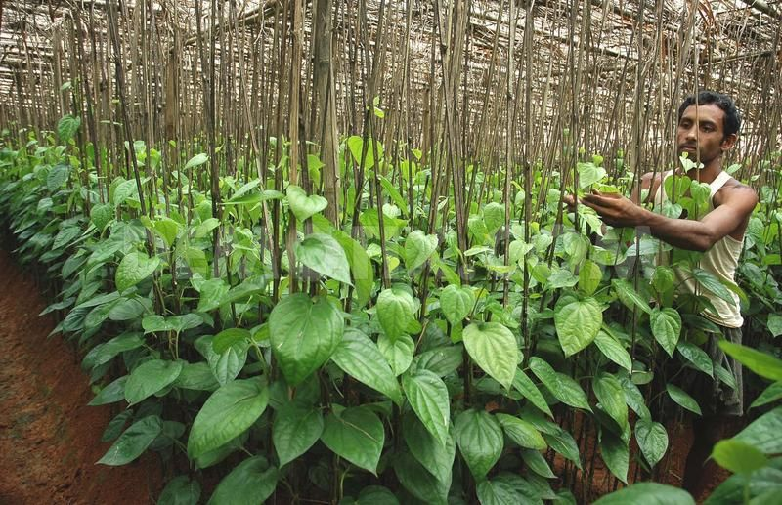
৩। আরোহী মূল
দূর্বল কাণ্ডযুক্ত উদ্ভিদের পর্ব হতে উৎপন্ন হয়ে অন্য কোন উদ্ভিদ বা অবলম্বনকে আকঁড়ে ধরে উপরে উঠতে সাহায্য করে।
যেমন - পান

Slide 20
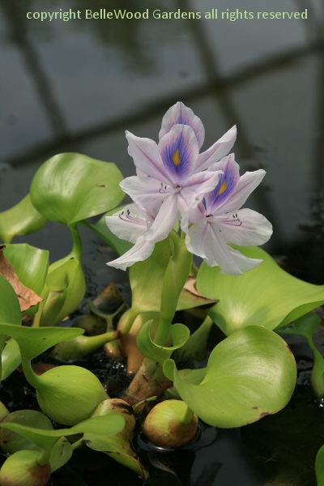
৪। ভাসমান মূল
খাদ্য সংগ্রহ করে ও পানিতে ভাসার জন্য ভারসাম্য রক্ষা করতে সাহায্য করে। যেমন-
কচুরী পানা

Slide 21
একক কাজ
১। আকৃতিগত দিক থেকে মূলের প্রকার বল।
২। অস্থানিক মূলের রূপান্তরের কারণগুলো বল।
৩। কন্দাকৃতি মূলের ১টি উদাহরণ দাও।

Slide 22
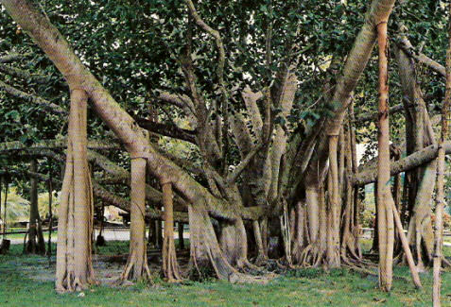
দলীয় কাজ
জোড় সংখ্যার দল
চিত্র টি কিসের ?
২ টি বৈশিষ্ট্য উল্লেখ কর।
বিজোড় সংখ্যার দল
চিত্রটি কিসের
২ টি বৈশিষ্ট্য উল্লেখ কর।

Slide 23
মূল্যায়ন
গুচ্ছিত কন্দমূলের কাজ বল।
মূলাকৃতি মূলের বৈশিষ্ট বল।
আরোহী ও ঠেস মূলের উদাহরণ দাও।

Slide 24
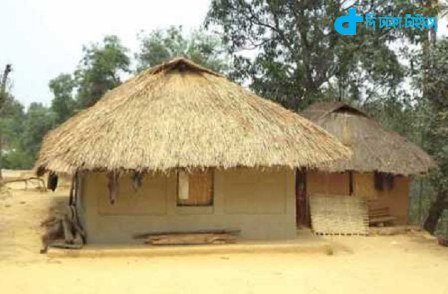
বাড়ীর কাজ
যান্ত্রিক ভারসাম্য রক্ষার্থে মূলের সচিত্র বর্ণনা লিখে আনবে।

Slide 25
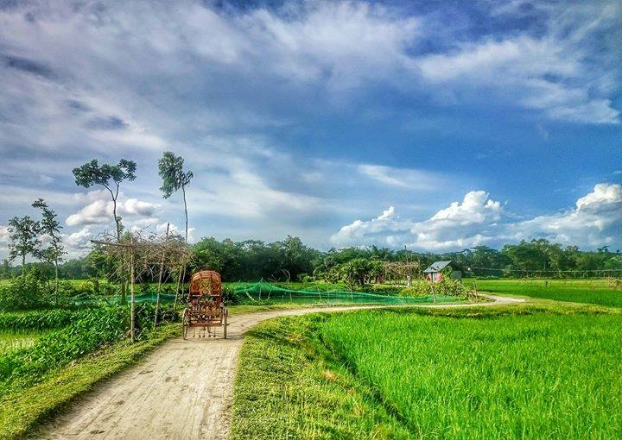
পরিশেষে সকলকে আন্তরিক ধন্যবাদ জানিয়ে আজকের পাঠ শেষ করলাম।
ধন্যবাদ

